Slide 1
Functional test

Slide 2
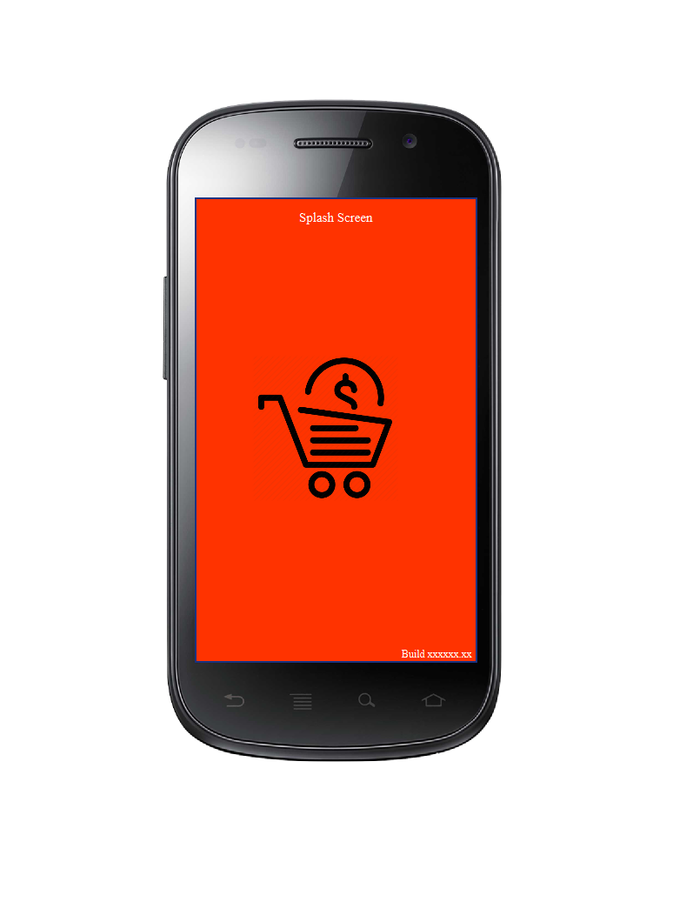

หน้าทดสอบ 1 - SPLASH (หน้านี้ใช้ในเนื้องานจริงด้วย)
ทดสอบการ Delay
ทดสอบเฉดสีที่แสดงผล
ทดสอบการแสดงผลรูปแบบ Fix
รูปรถเข็นหาจากตัวอย่างไม่ได้เอารูป Splash01.png แทน

Slide 3
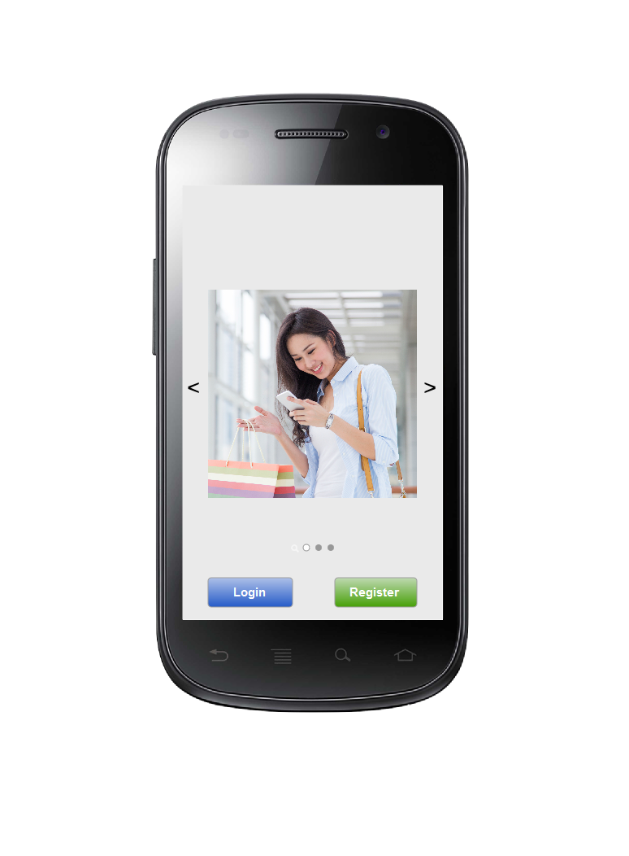
หน้าทดสอบ 2 - ABOUT (หน้านี้ใช้ในเนื้องานจริงด้วย)
ทดสอบการ ปัด Slide ด้านข้าง
ทดสอบ Page Index ที่เป้นเม็ดกลมๆด้านล่าง
ทดสอบการแสดงผลรูปด้วยชื่อรูป
รูป about01.png to about05.png ที่แนบมา

Slide 4
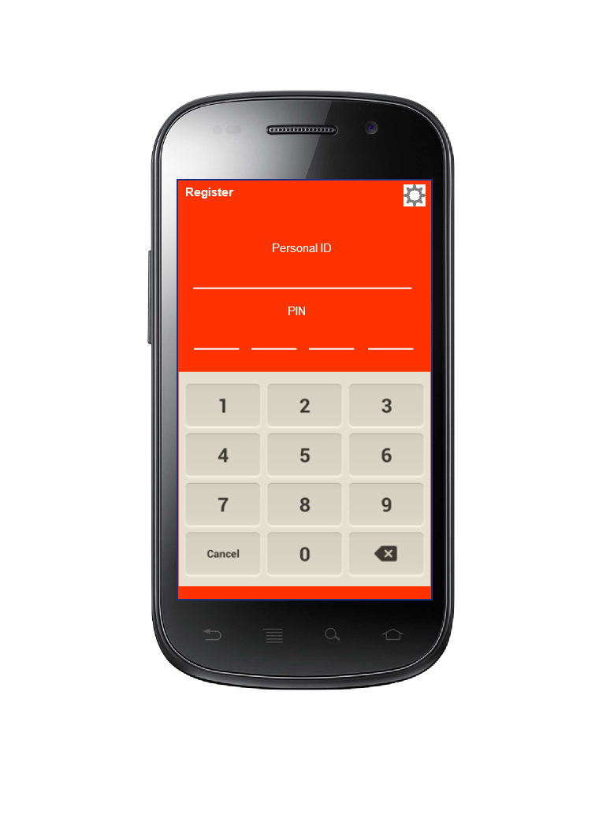
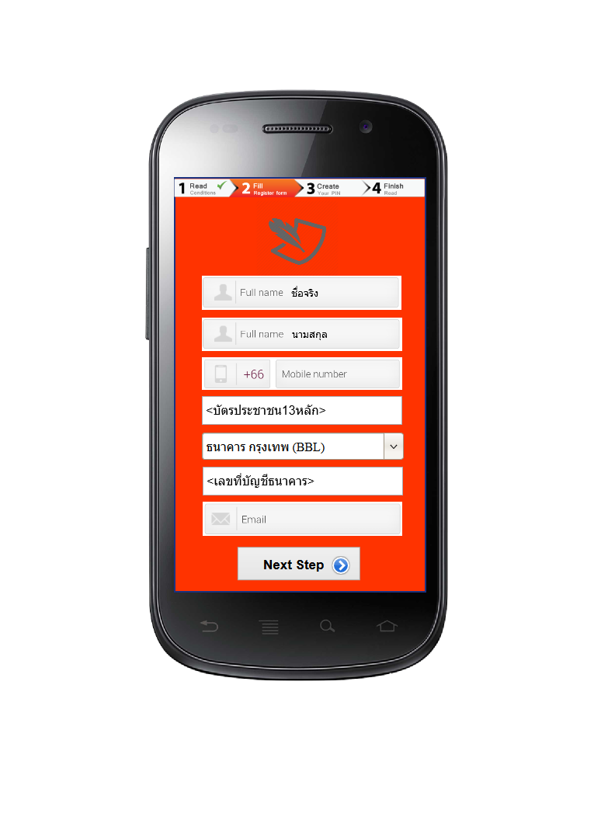
หน้าทดสอบ 3 – LOGIN และ REGISTER FORM (หน้านี้ใช้ในเนื้องานจริงด้วย)
ทดสอบ Look & Feel ของแบบฟอร์ม (การเปลี่ยนสี การเปลี่ยน style Text Field ,Button , NumPad , DropDown)
Login Member
Register Member

Slide 5
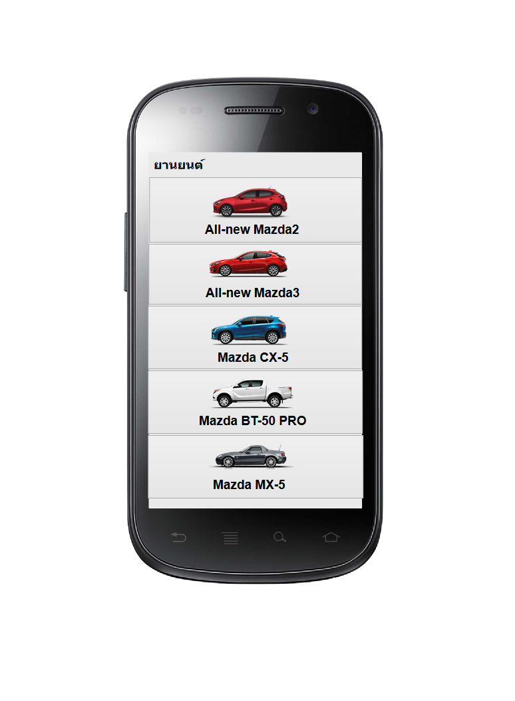
หน้าทดสอบ 4 – LIST รายการ สินค้า (หน้านี้ใช้ในเนื้องานจริงด้วย)
ทดสอบการแสดงผลรายการที่สามารถกดเข้าไปดูได้ และ scroll ได้
ทดสอบการแสดงผลรูปที่มี Address ตามที่เรียกและตอบกลับจาก Web service

Slide 6
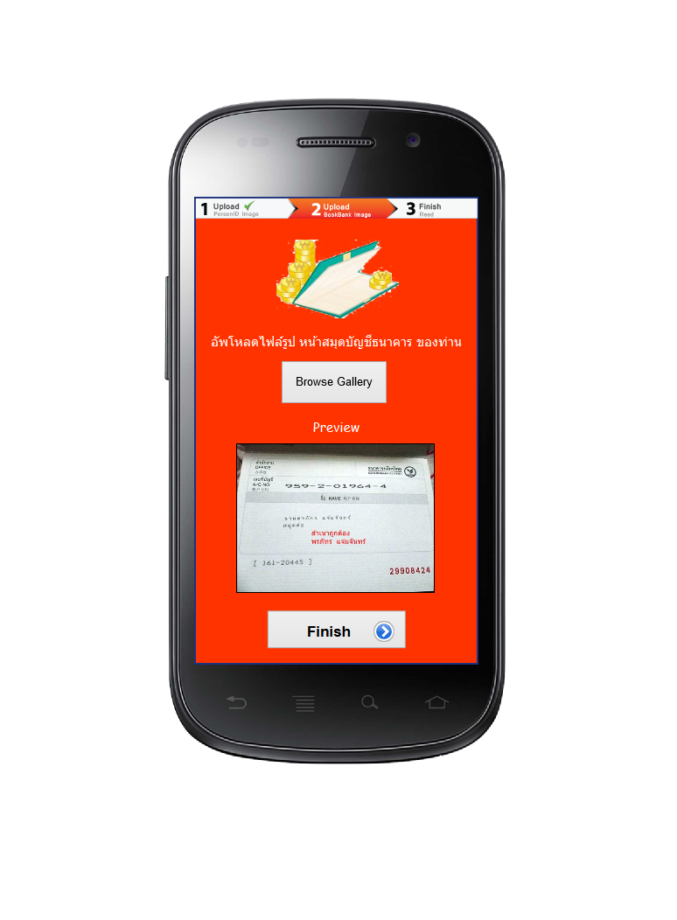
หน้าทดสอบ 5 – Browse Upload Preview (หน้านี้ใช้ในเนื้องานจริงด้วย)
ทดสอบการ Browse File
ทดสอบการแสดงผลรูปจากที่ Upload เข้าไป

Slide 7
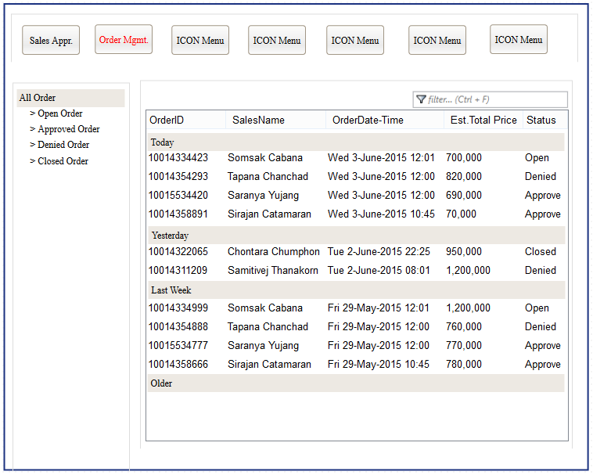
หน้าทดสอบ 6 – Multi Function Page (หน้านี้ใช้ใน Backoffice)
ทดสอบ เมนูด้านข้าง (หรือ Tabซ้อน 2 ชั้น แบบเมนูย่อยก็ได้)
ทดสอบ Tab ด้านบน หรือ ล่าง
ทดสอบ List รายการตรงกลาง

